Slide 1
A Tánc összeköt
Testvériskolai kapcsolat kiépítése a Pétervásárai Tamási Áron Általános Iskola és a
Göntérházi Kétnyelvű Általános Iskola között.
TÁMOP-3.3.14.B-14/1-2014-0003.

Slide 2
Résztvevő iskolák: Pétervásárai Tamási Áron Általános Iskola www.petervasara-altisk.sulinet.hu Göntérházi Kétnyelvű Általános Iskola www.dosgenterovci.si/

Slide 3
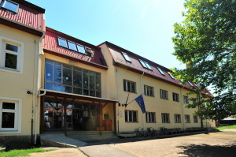

Slide 4
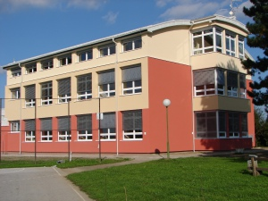

Slide 5
Projekt megvalósuló elemei

Slide 6
Személyes találkozó

Slide 7
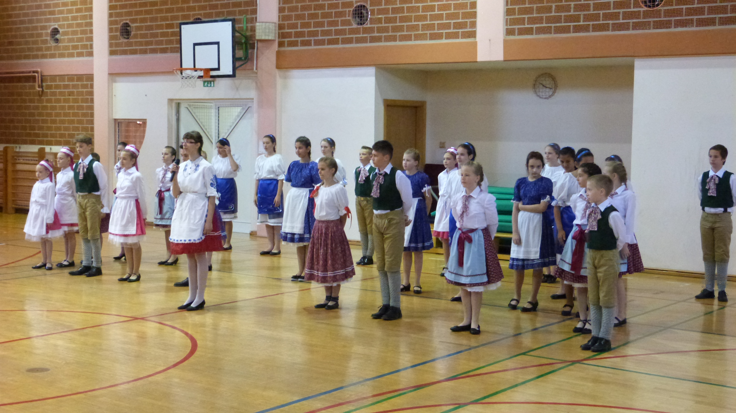
Szlovéniai kirándulás
2015. május 10-14

Slide 8
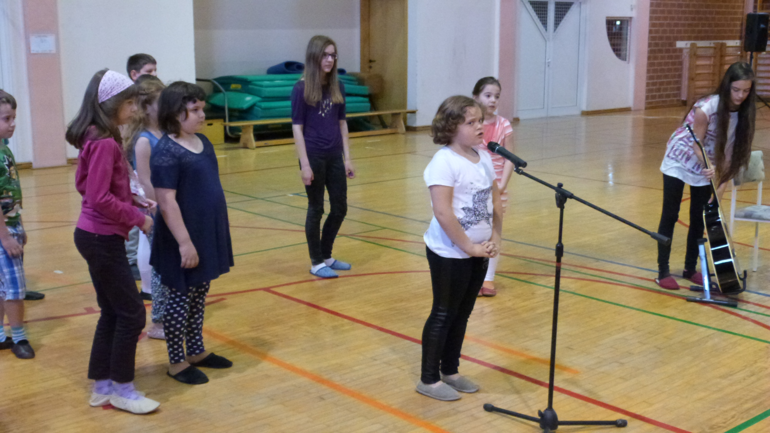

Slide 9
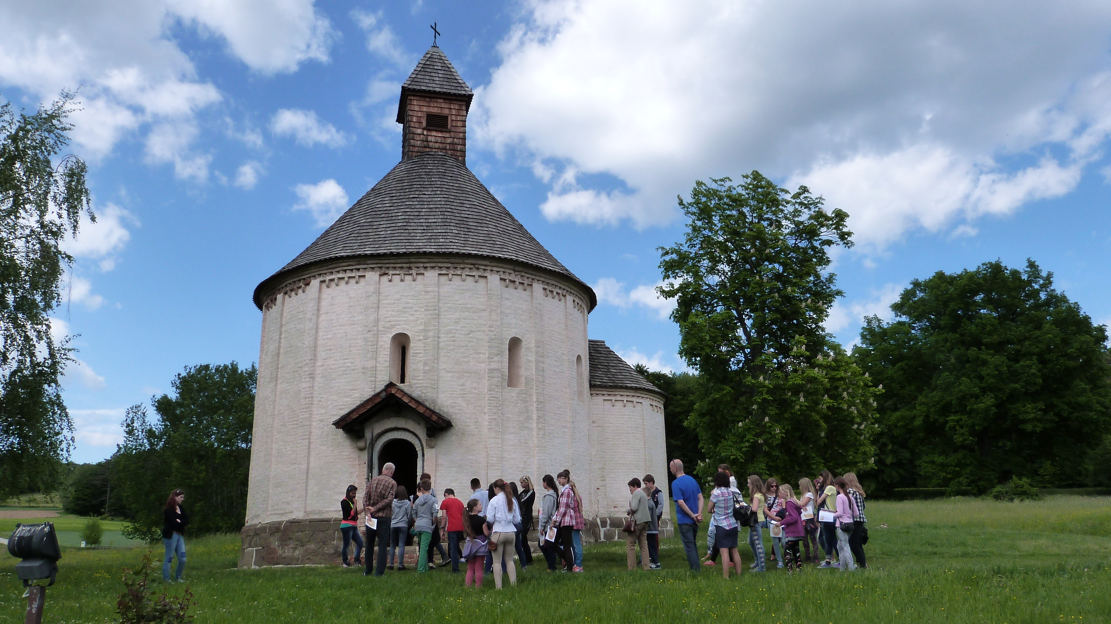

Slide 10
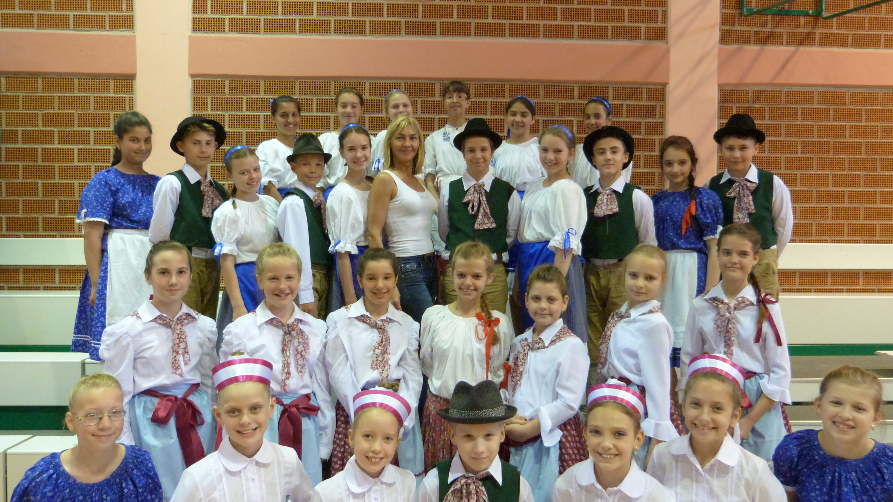

Slide 11
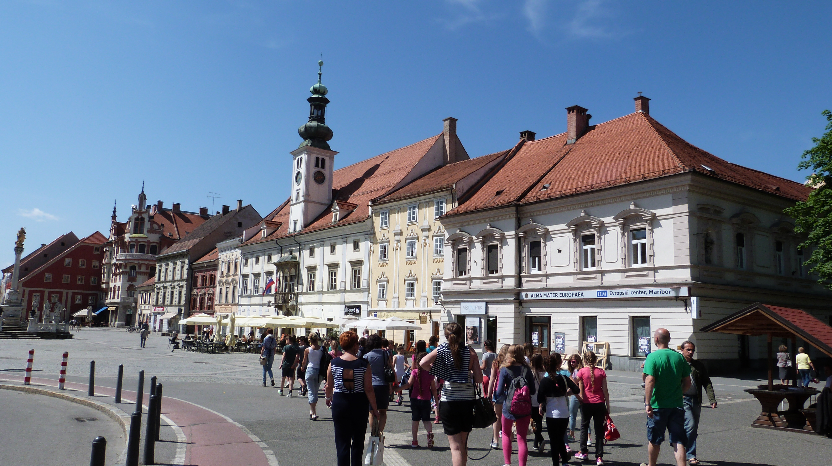

Slide 12
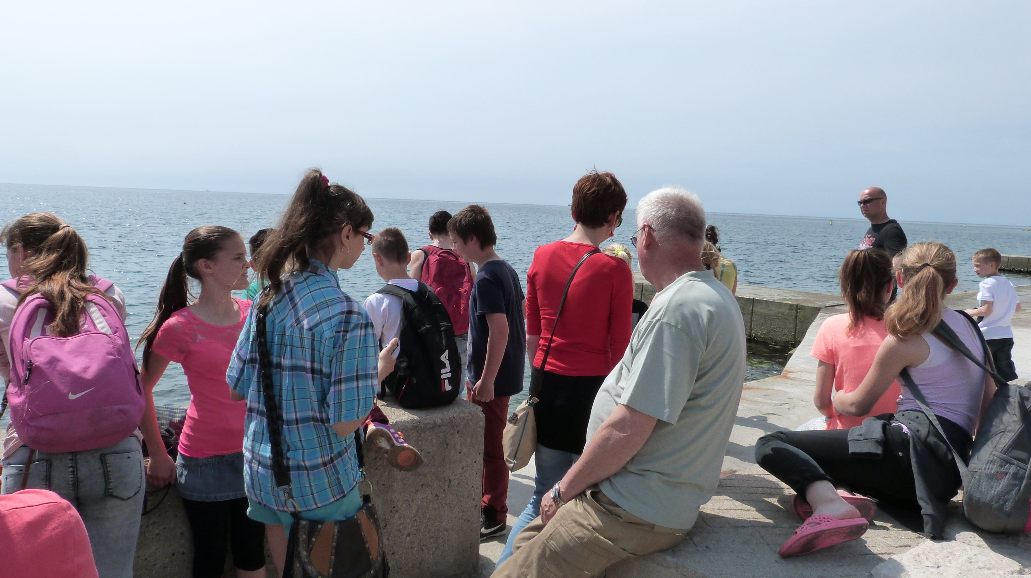

Slide 13
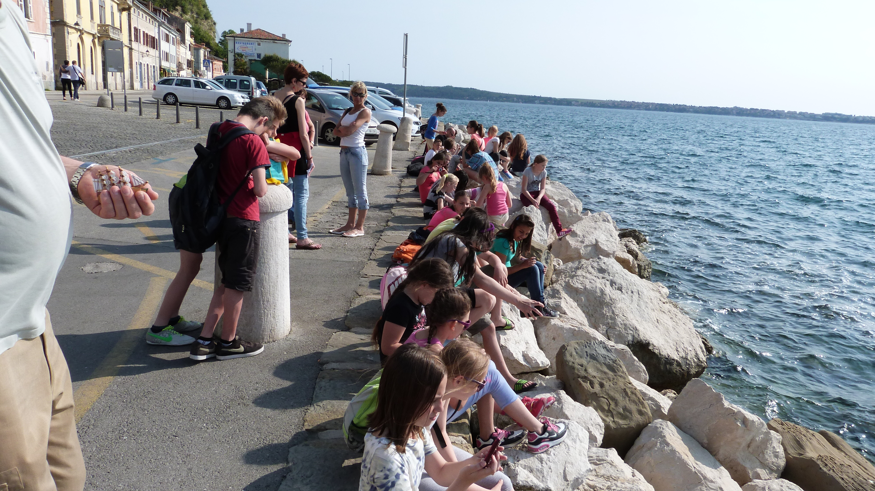

Slide 14
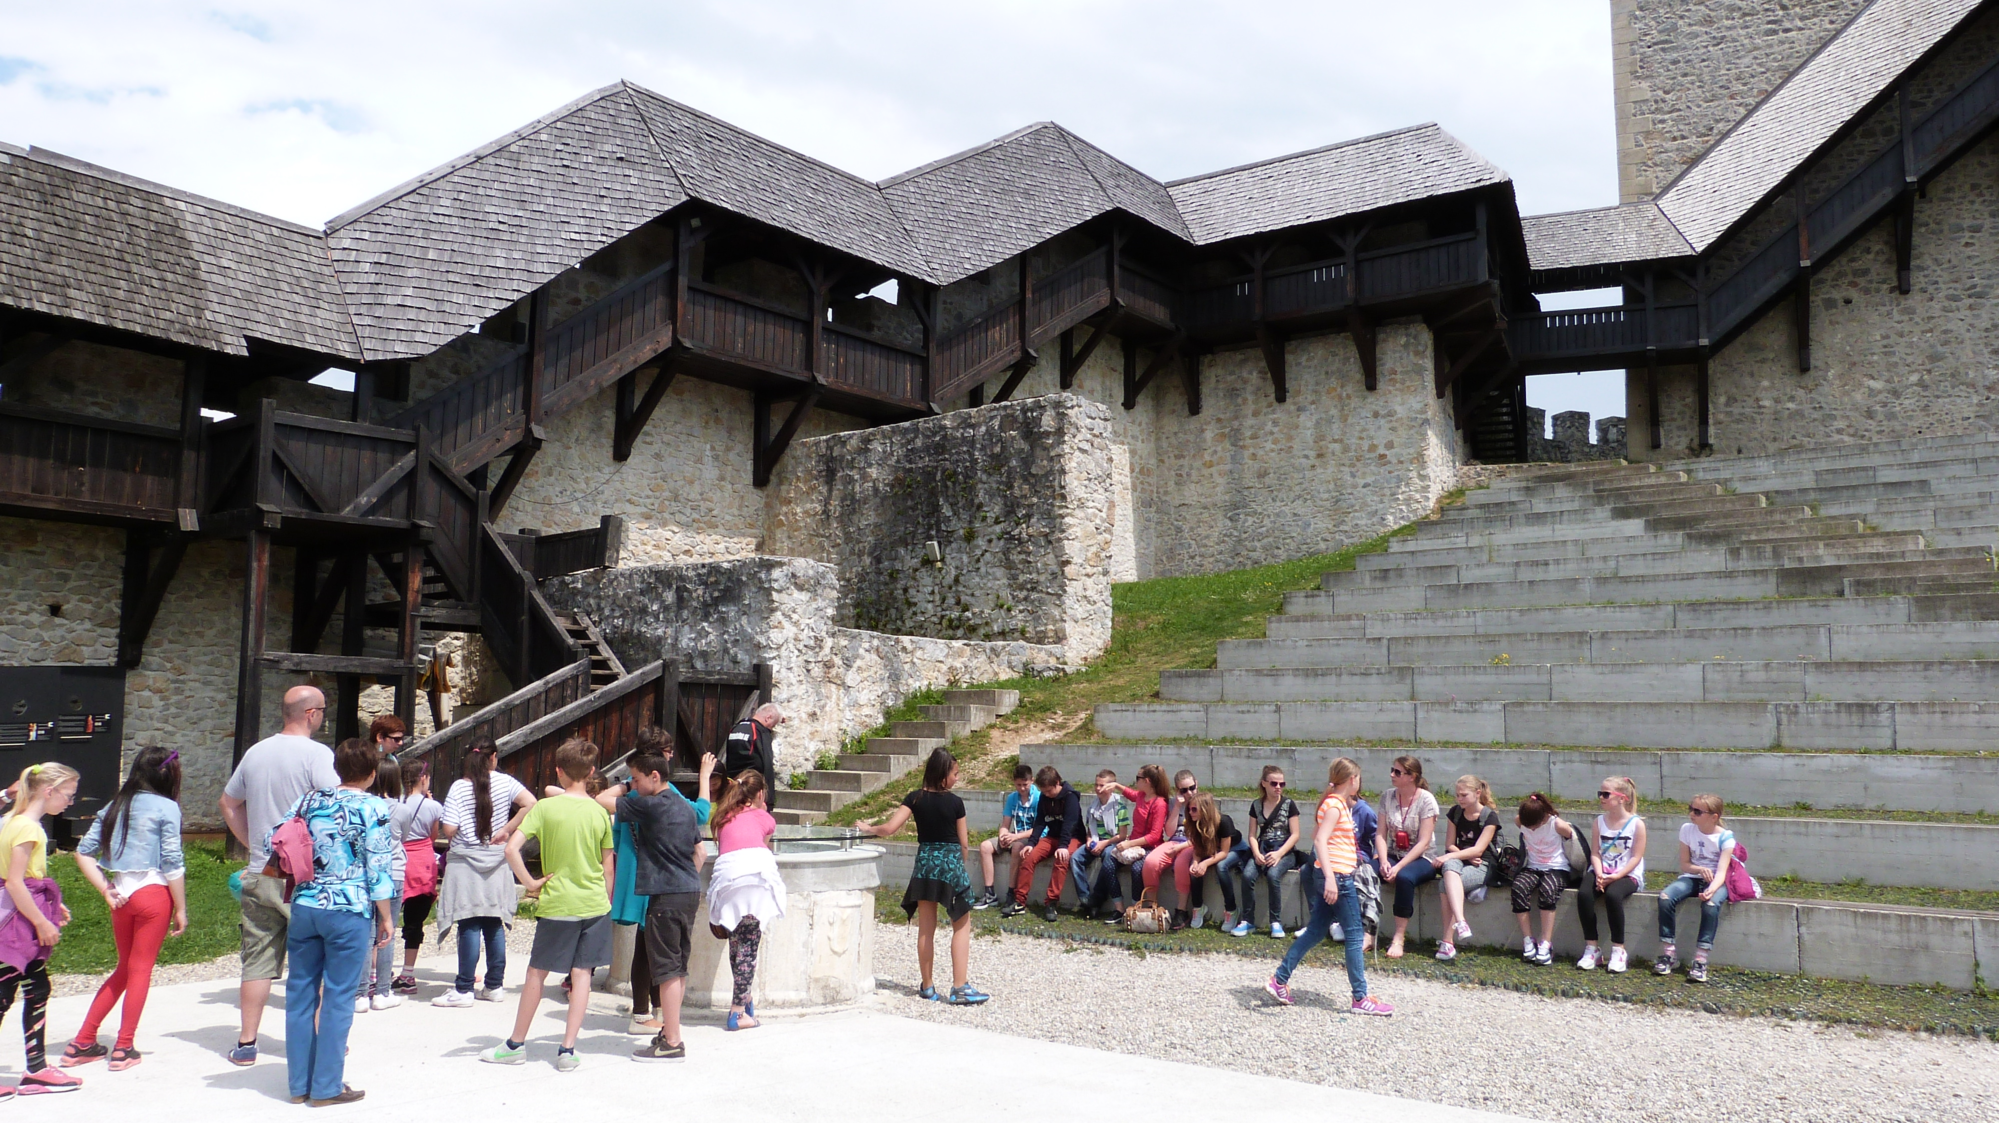

Slide 15
Nyári bentlakásos program
Egy hetes táborozás. Tervezett időpontja: 2015.július

Slide 16
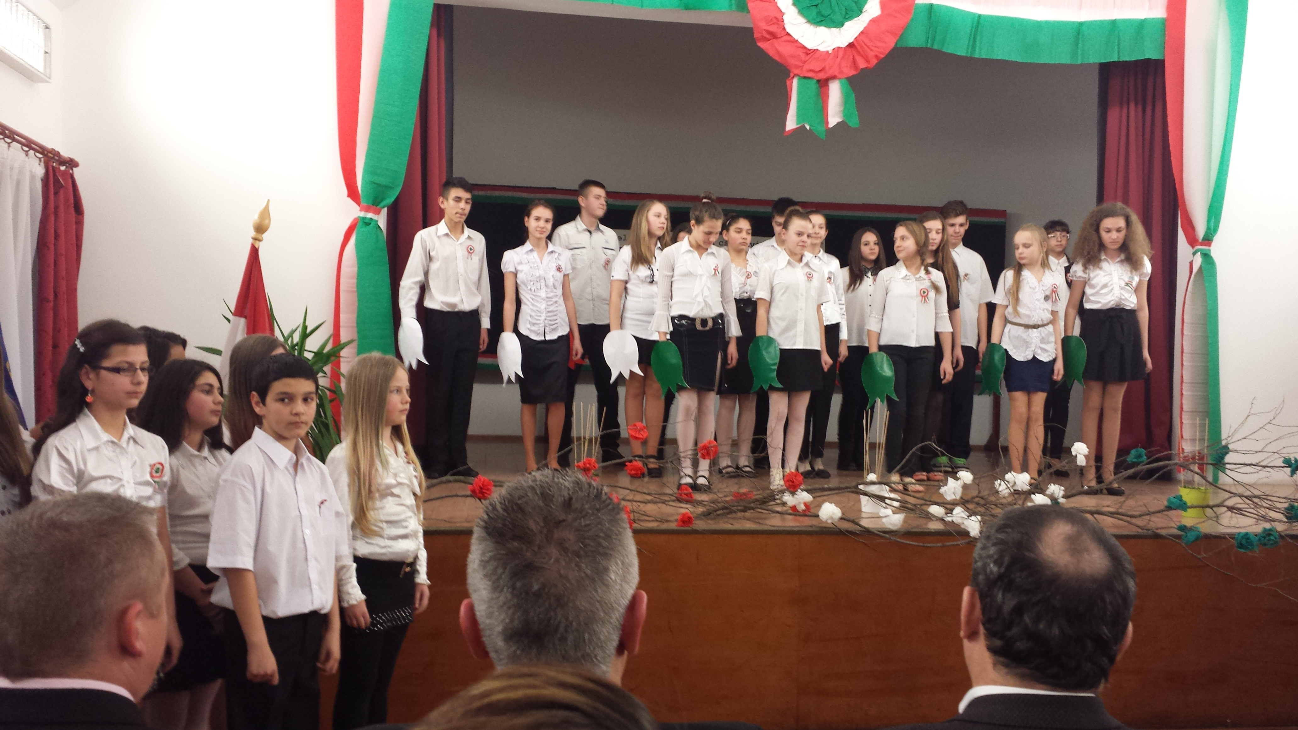
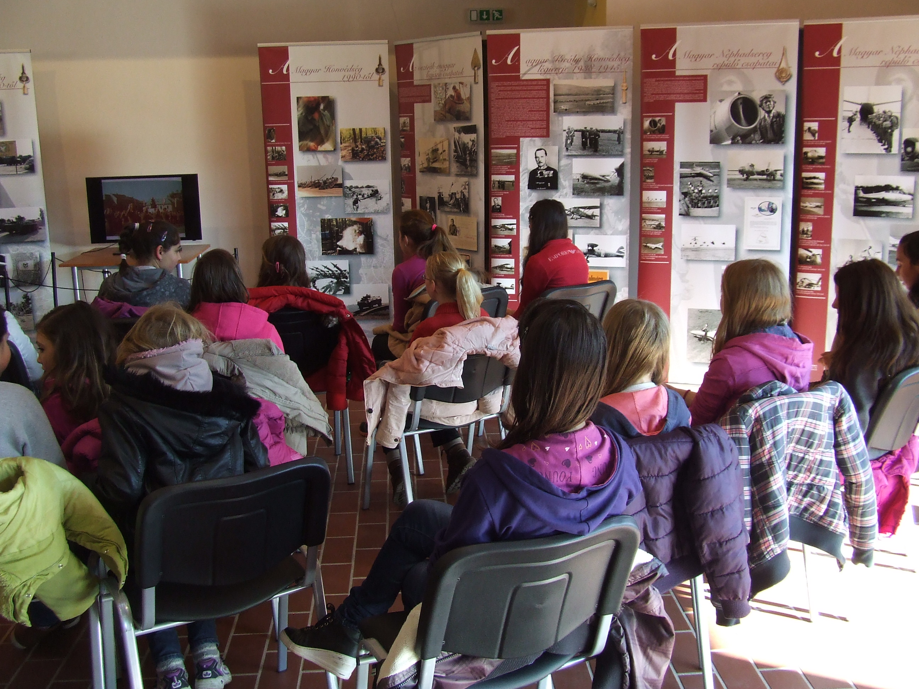
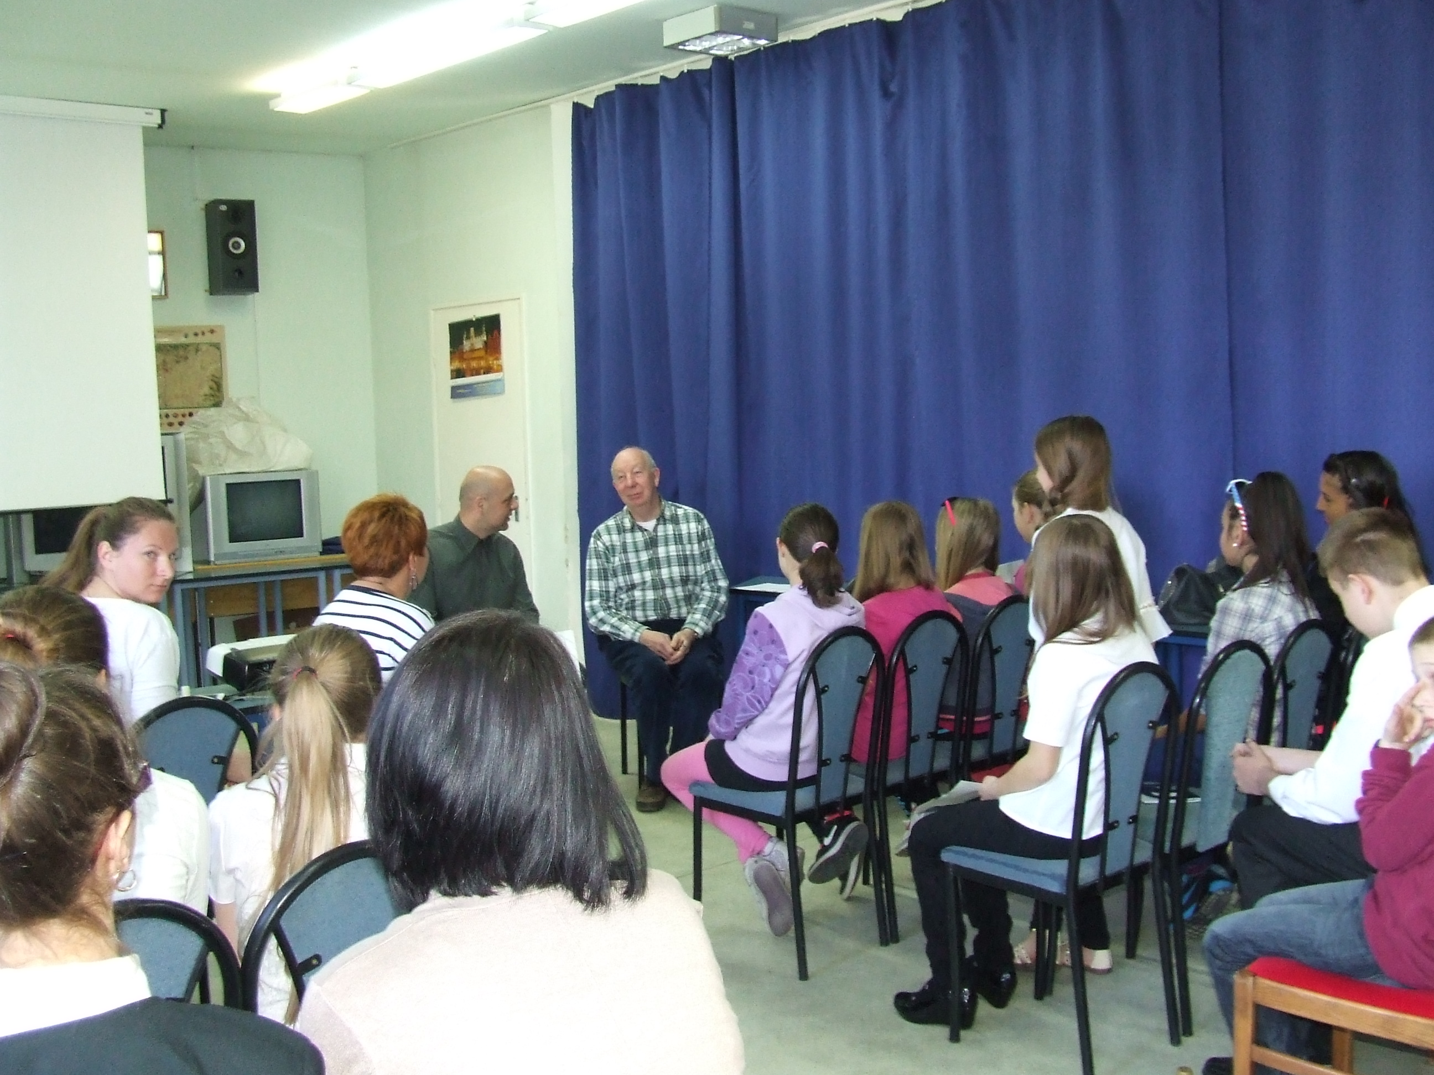
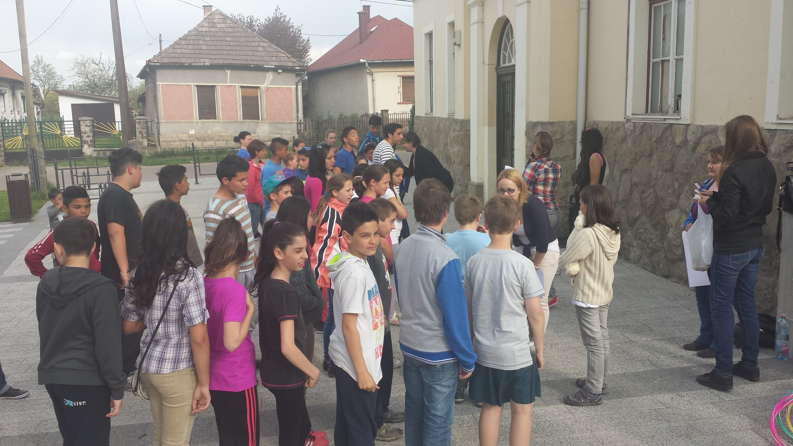
Tanulmányi és kulturális események
Térünnep Pétervásárán
Október 23-ai megemlékezés
Hagyományos szlovén reggeli
Mikulás Göntérházán
Vetélkedő a Magyar Kultúra Napja alkalmából
Balettelőadás megtekintése
Betlehemezés
Hadtörténeti kiállítás
Március 15-ei ünnepség
Családi nap
Költészet Napja

Slide 17
Szakmai találkozó hetente

Slide 18
Óraszámon felüli nyelvtanulás
Két csoportban, heti rendszerességgel.

Slide 19
Játékos műhelymunka

Slide 20
Négy részből álló előadás

Slide 21
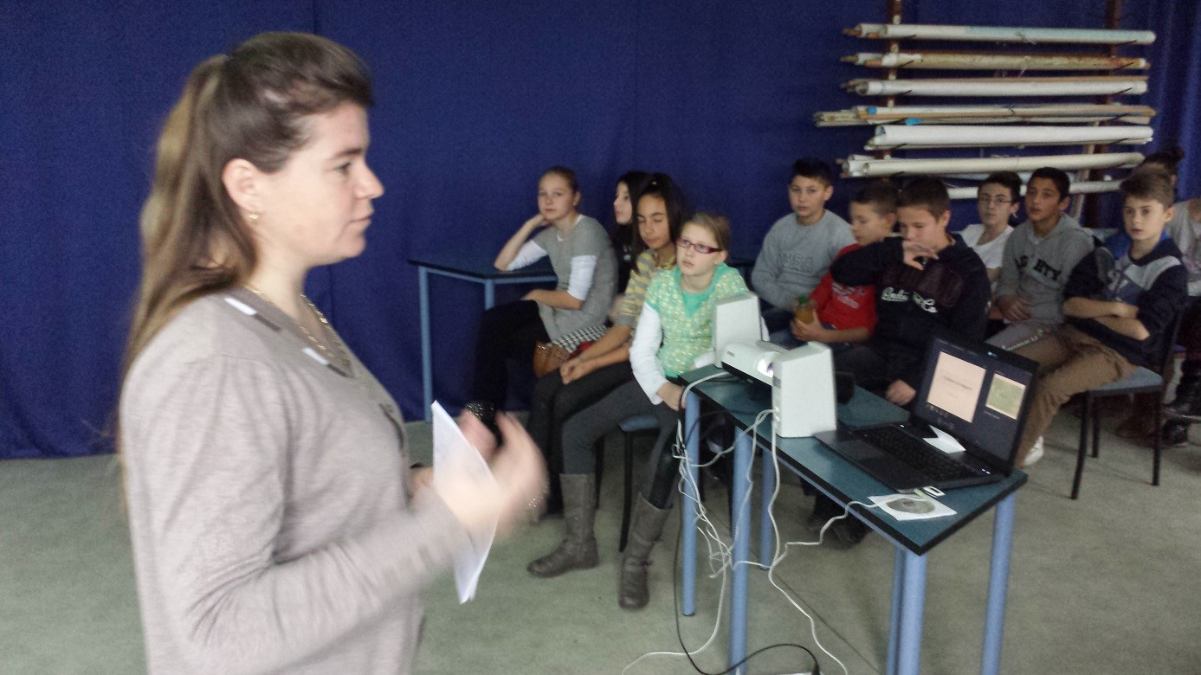
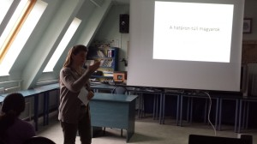
1. A határon túli magyarokkal kapcsolatos ismeretek bővítése

Slide 22
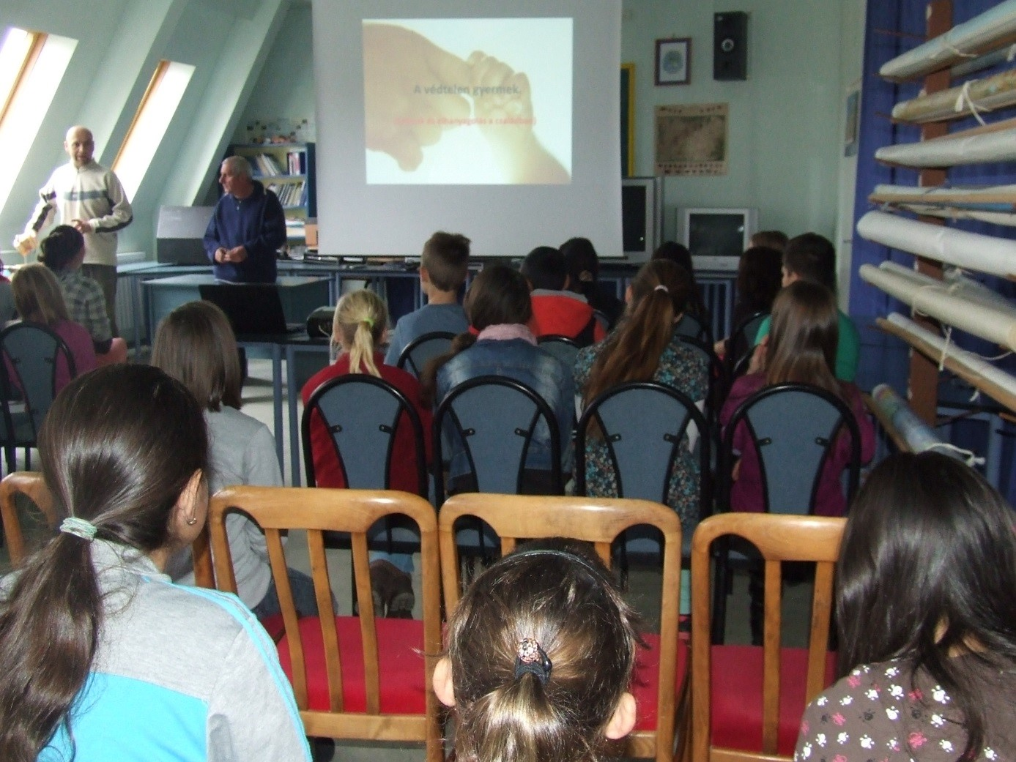
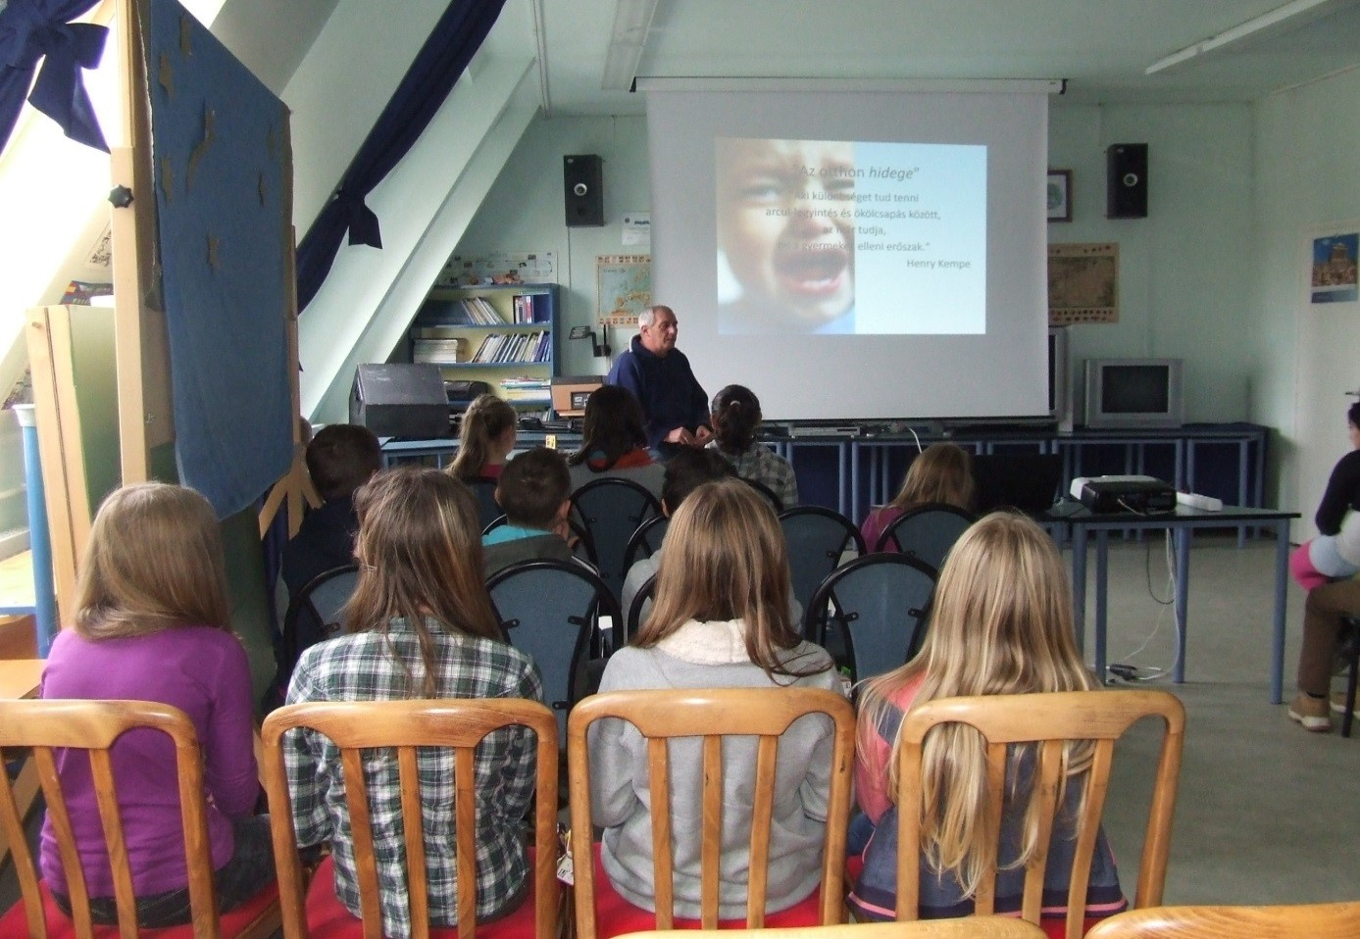
2. Előadás a gyermekbántalmazásról

Slide 23
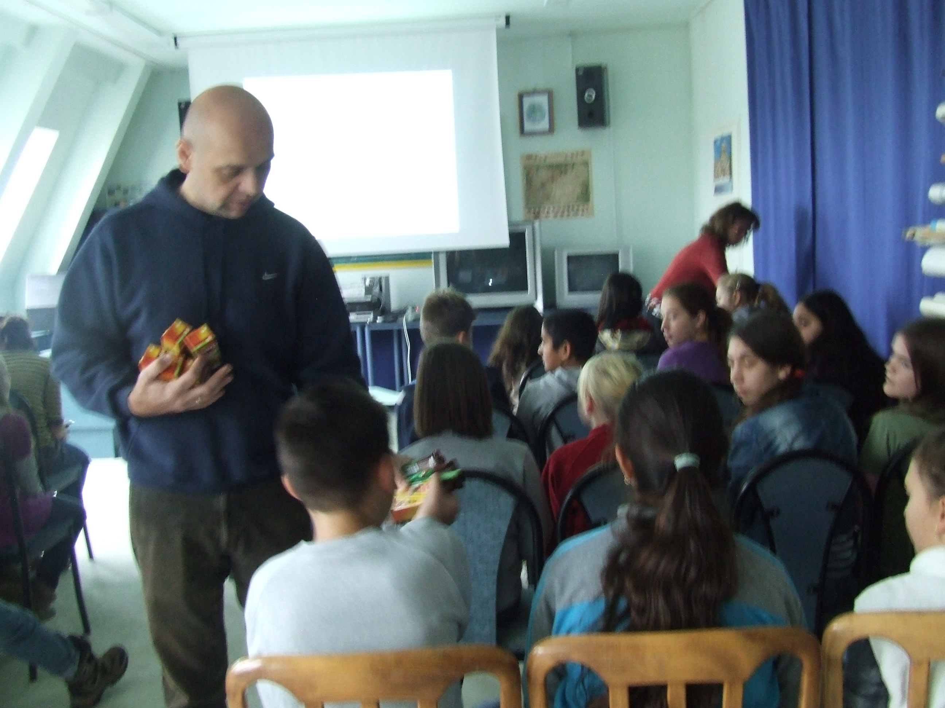
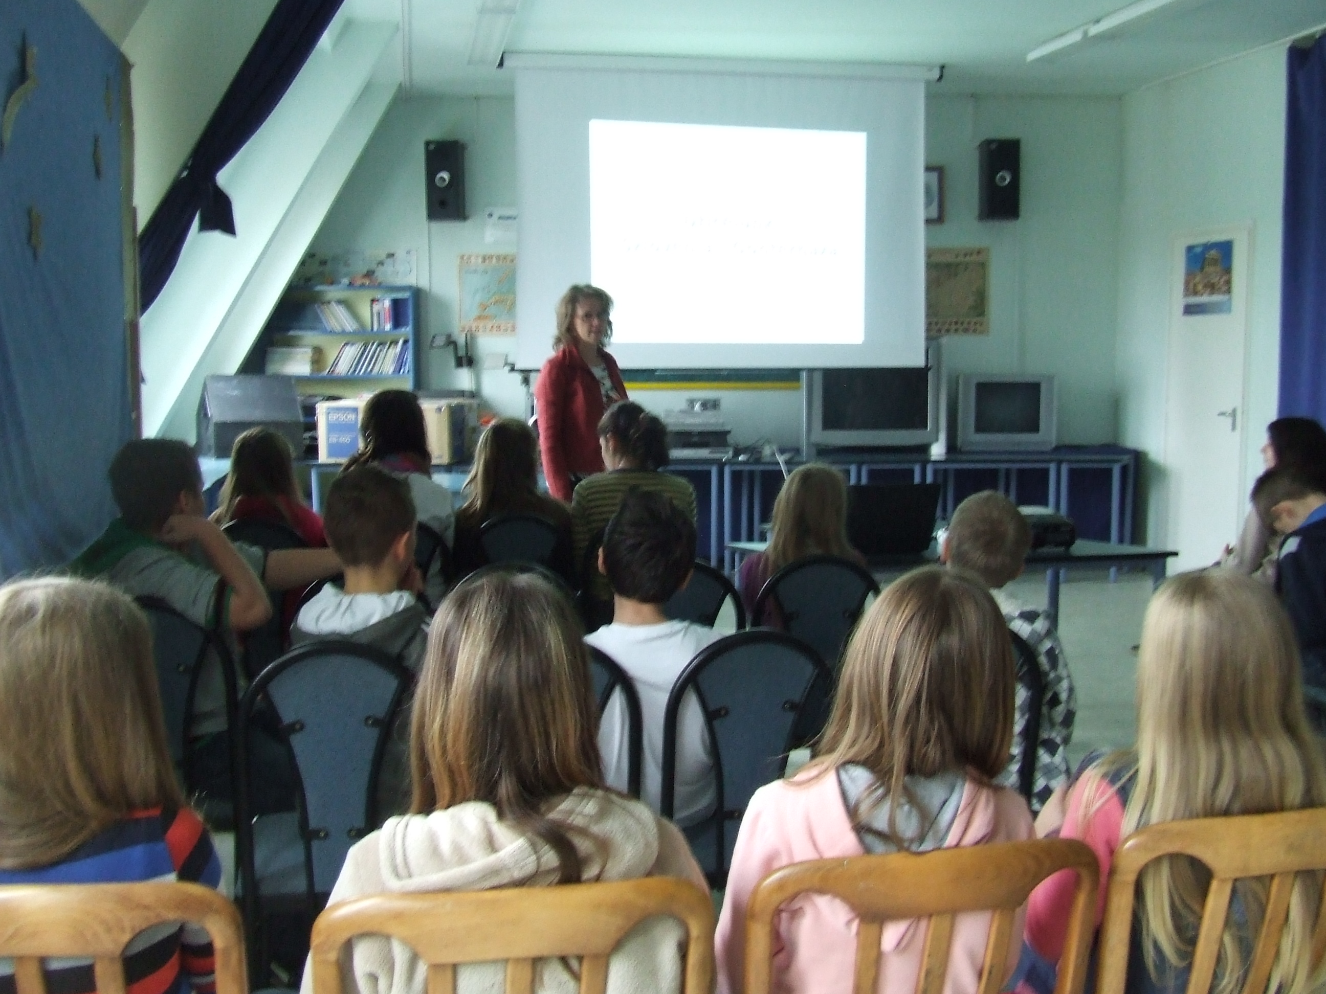
3. Előadás a szlovéniai Göntérházáról

Slide 24
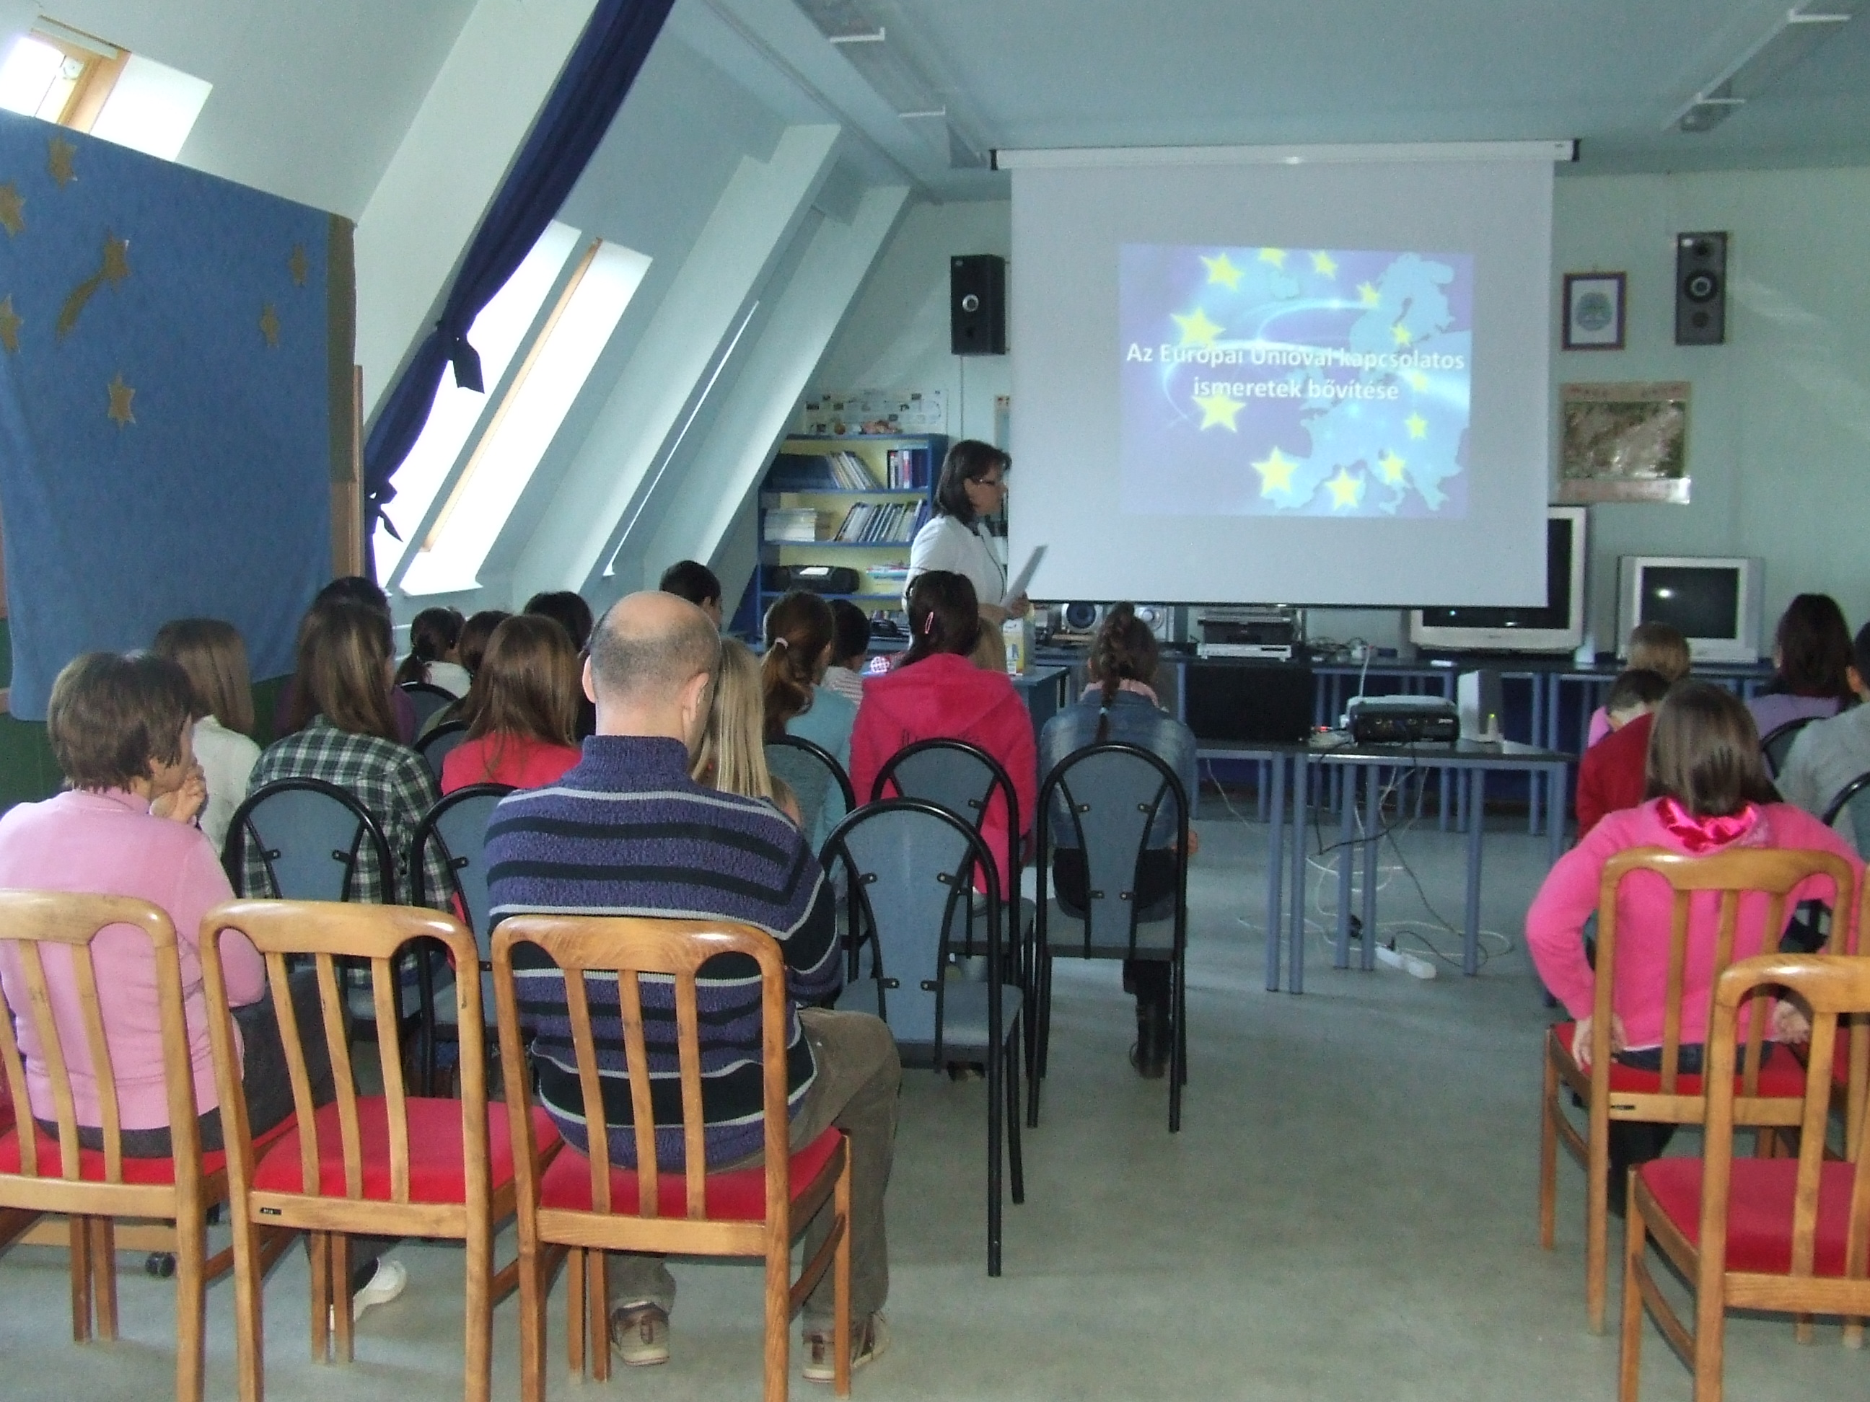
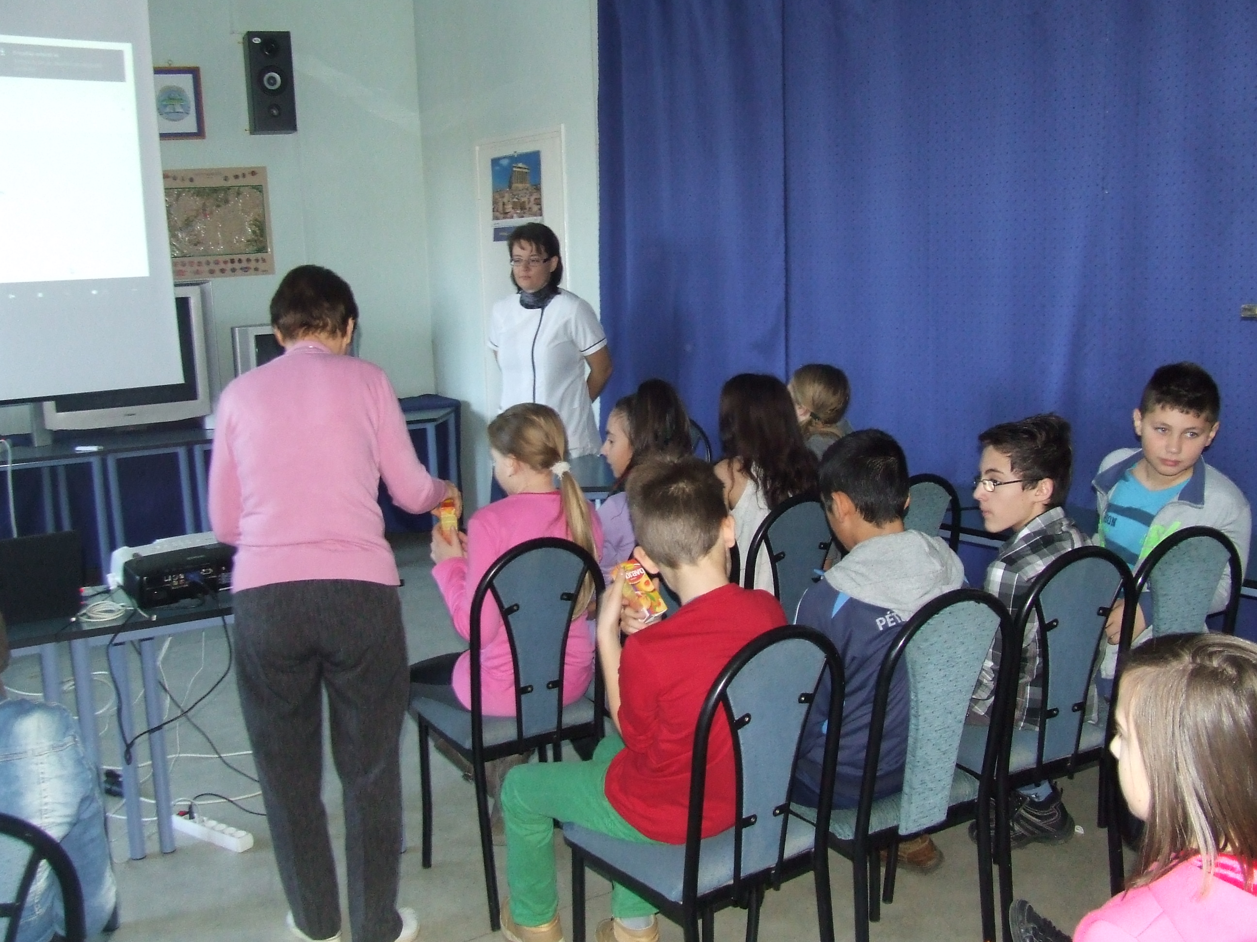
4. Az Európai Unióval kapcsolatos ismeretek bővítése

Slide 25
Köszönöm a figyelmet!

